Slide 1
Technik lotniskowych służb operacyjnych

Slide 2
Kwalifikacja uzyskiwana w wyniku kształcenia:
TLO.02. Obsługa operacyjna portu lotniczego i współpraca ze służbami żeglugi powietrznej

Slide 3
Technik lotniskowych służb operacyjnych
Zajęcia praktyczne
odbywa w
Porcie Lotniczym Rzeszów –Jasionka
w strefie ogólnodostępnej jak i zastrzeżonej

Slide 4
W ramach lekcji zapoznajemy się z elementami infrastruktury lotniskowej oraz załogą i sprzętem
Portu Lotniczego Rzeszów -Jasionka

Slide 5
Technik lotniskowych służb operacyjnych
to nowatorski i przyszłościowy kierunek przygotowujący do wykonywania zadań zawodowych związanych z planowaniem, organizacją, koordynacją oraz nadzorowaniem prac lotniskowych służb operacyjnych, a zwłaszcza do:
współpracy z lotniskowymi służbami żeglugi powietrznej,
podejmowania działań w zakresie ochrony portu lotniczego,
oceny stopnia zagrożenia i organizacji działań w celu zapewnienia bezpieczeństwa osób i mienia w porcie lotniczym,
śledzenia zmian w przepisach, instrukcjach oraz procedurach dotyczących ruchu lotniczego,
nadzorowania i koordynacji obsługi naziemnej statków powietrznych na płycie lotniska,
dostarczania informacji i udzielania wskazówek zainteresowanym służbom o warunkach meteorologicznych, sprawności działania naziemnych urządzeń nawigacyjnych, zakłóceniach w ruchu lotniczym składanych przez załogi statków powietrznych,
wspomagania obsługi samolotów, pilotów i pasażerów.

Slide 6
Czego będziemy się uczyć:
podstawowych definicji obowiązujących w lotnictwie cywilnym,
najważniejszych kodów, skrótów i akronimów,
alfabetu lotniczego,
charakteryzować podstawowe elementy infrastruktury portu lotniczego,
analizować prawo lotnicze,
ustawiać samoloty na stanowiskach płyty postojowej,
odczytywać depesze NOTAM, SNOWTAM, METAR, TAF,
wykonywać kontrolę bezpieczeństwa,
rozpoznawać i przeciwdziałać zagrożeniom na lotniskach,
pozyskiwać i analizować informacje lotnicze,
monitorować stan infrastruktury portu lotniczego,
przekazywać komunikatów poleceń drogą radiową,
sporządzać dokumentację operacyjną, wypełniać formularze,
rozpoznawać typy i rodzaje lotnisk, statków powietrznych.

Slide 7
Zapoznasz się z zadaniami zawodowymi z obszarów:
1) pozyskiwania oraz przekazywania informacji dotyczących działań operacyjnych w porcie lotniczym, w tym ochrony portu przed aktami bezprawnej ingerencji; 2) monitorowania stanu infrastruktury portu lotniczego; 3) prowadzenia działań operacyjnych zgodnie z obowiązującymi procedurami w celu zapewnienia bezpieczeństwa operacji lotniczych i lotniskowych w porcie lotniczym; 4) współpracy z jednostkami uprawnionymi do prowadzenia działań w sytuacji zagrożenia bezpieczeństwa portu lotniczego; 5) współpracy ze służbami żeglugi powietrznej.

Slide 8
Zostając absolwentem tego kierunku możesz:
Podjąć pracę jako Marshaler,
Pracować w Straży Ochrony Lotniska
Zostać Dyżurnym Operacyjnym Portu
Zajmować się kontrolą ruchu lotniczego
A nawet ubiegać się o zatrudnienie w Służbie Celnej czy Straży Granicznej

Slide 9
Marshaler

Slide 10
Straż ochrony lotniska

Slide 11
Dyżurny operacyjny portu

Slide 12
Kontroler ruchu lotniczego

Slide 13
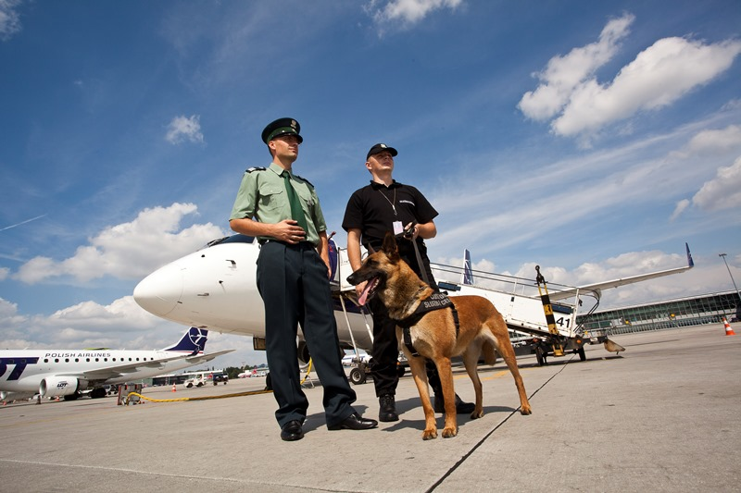
Oddział celny

